Slide 1
Análise de Conglomerados - Cluster
Amabele Martins
Giorgia Constantino
Raquel Firmino
Métodos Quantitativos I

Slide 2
Análise de Cluster
O que é?
Técnica multivariada com o objetivo de agrupar dados de acordo com as similaridades entre eles
É uma ferramenta estatística na qual é possível formar grupos com homogeneidade dentro do agrupamento e heterogeneidade entre eles

Slide 3
Análise de Conglomerados
Pontos importantes
A técnica não distingue relevância das variáveis
A técnica não-inferencial
A amostra deve ser representativa da população
A colinearidade múltipla entre as variáveis deve ser mínima

Slide 4
Análise de Conglomerados
Análise das variáveis
Etapas
Seleção medida de distância / semelhança
Método hierárquico
Seleção do algoritmo
Método não hierárquico
Quantidade de agrupamentos
Interpretação / validação

Slide 5
Medidas de Similaridade ou Distância
A análise de aglomerados inicia criando uma matriz que indica a similaridade (ou distância) entre cada par de objetos relativos às k variáveis contidas na base de dados
Medidas de distância
Medidas correlacionadas
Medidas de associação

Slide 6
Análise de Conglomerados
Como são determinados os grupos?
Existem diferentes métodos para isto, que deverão ser selecionados em função da quantidade de dados disponíveis e do número de agrupamentos a serem formados

Slide 7
Determinação dos agrupamentos
Escolha do algoritmo de agrupamento
Maximizar diferenças entre grupos e minimizar a variação dentro destes
TIPOS DE CLUSTER
Hierárquico | Não hierárquico

Slide 8
Tipos de Cluster
Método Hierárquico
O resultado do algoritmo é uma árvore de grupos (dendograma), que mostra como os grupos estão relacionados
AGLOMERATIVOS | DIVISIVOS
Vizinho mais próximo | Método da fragmentação média
Vizinho mais distante | Método de traço
Encadeamento médio | Aglomeração por K médias
Agrupamento pela mediana
Método de Ward

Slide 9
Tipos de Cluster
Método não Hierárquico
Desenvolvidos para agrupar elementos em K grupos, onde K é a quantidade de grupos definida previamente
Escolher uma partição inicial dos elementos e, em seguida, alterar os membros dos grupos para obter-se a melhor partição
INTERATIVOS
Limiar sequencial
Limiar paralelo
Método de otimização

Slide 10
Problemas da técnica
Interpretação dos grupos pode ser difícil
Necessidade análise de subgrupos para realizar inferências
Escolha do número de grupos
Resultado necessita de validação

Slide 11
Aplicações da Técnica Capital intelectual: seu entendimento e seus impactos no desempenho de grandes empresas brasileiras
Maria Thereza Antunes
Eliseu Martins

Slide 12
Artigo Capital intelectual e seus impactos no desempenho
Objetivo de pesquisa
O entendimento do conceito de capital intelectual, por parte dos gestores, influencia o desempenho e está refletido, de alguma forma, nas medidas de desempenho econômico-financeiro de grandes empresas brasileiras?

Slide 13
Artigo Capital intelectual e seus impactos no desempenho
População alvo: 150 maiores empresas, segundo a Exame Melhores & Maiores (2003)
Amostra : 30 empresas (ramos da indústria, comércio e serviços)

Slide 14
Artigo Capital intelectual e seus impactos no desempenho
Variável dependentes
Indicadores de Desempenho Econômico-Financeiro das empresas
Medidas Tradicionais de Rentabilidade (MTR): Vendas, PL, LL, Endividamento geral, rentabilidade do PL, Liquidez geral, endividamento geral, endividamento LP, riqueza criada, riqueza criada por empregado e Ebtida
Medidas Concentradas no Valor (MCV):
MVA (Market Value Added) e Valor de Mercado das Ações

Slide 15
Artigo Capital intelectual e seus impactos no desempenho
Variável independentes
Indicadores de entendimento de capital intelectual
Nível de Entendimento do conceito de capital intelectual (NE): comparação do conceito de esposado pelos gestores e a adotada na literatura.
Atribuição de escore para a variável NE expresso pela quantidade de características (total seis) contempladas na definição gerada

Slide 16
Artigo Capital intelectual e seus impactos no desempenho
Identificação dos Principais Elementos (IPE): obtida da comparação entre os elementos identificados pelos gestores com os quatro grupos de elementos que compõem o Capital Intelectual
Variando de 0 (zero: situação em que não foi identificado qualquer dos elementos dos grupos) a 4 (quatro: situação em que foram identificados elementos de todos os grupos).

Slide 17
Artigo Capital intelectual e seus impactos no desempenho
Cluster:
obtida por meio da Análise de Cluster
Necessidade de se classificarem os gestores em grupos baseados nos escores de NE e IPE a fim de se identificar dois grupos, o de gestores que possui maior e menor entendimento do conceito de Capital Intelectual

Slide 18
Artigo Capital intelectual e seus impactos no desempenho
Análise de Cluster
Método não hierárquico
Grupo 1 : gestores que possuem menor entendimento
Grupo 2: gestores que possuem maior entendimento

Slide 19
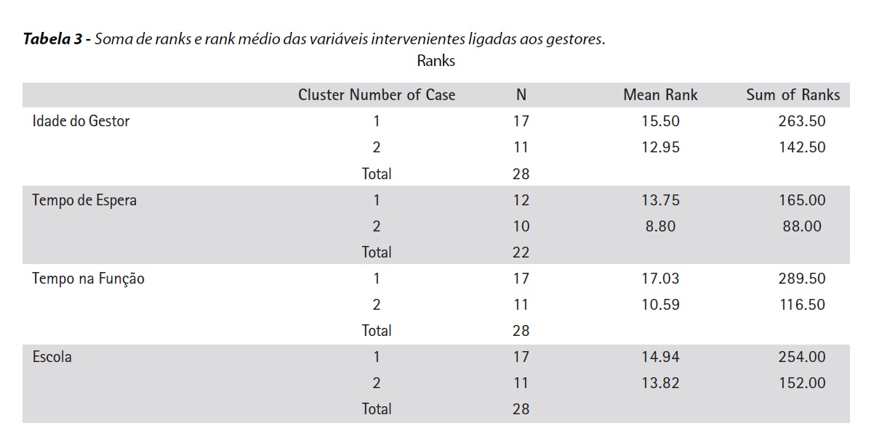

Slide 20
Artigo Capital intelectual e seus impactos no desempenho
Demais testes estatísticos
Teste de Mann-Whitney
Coeficiente de Correlação por Postos de Spearman
Análise de Associações (Teste Qui-Quadrado)

Slide 21
Artigo Capital intelectual e seus impactos no desempenho
Conclusões
Gestores possuem um entendimento do conceito próximo ao da literatura
Os indicadores de desempenho utilizados não evidenciaram, diretamente, os efeitos do entendimento do conceito de Capital Intelectual por parte dos respondentes
As empresas investem no elemento humano, e esses investimentos aparecem refletidos em alguns indicadores de desempenho tradicionais e no valor de mercado das ações

Slide 22
Análise do relacionamento entre a contabilidade gerencial e o processo de planejamento das organizações
Fábio Frezatti
Reinaldo Guerreiro
Andson Braga de Aguiar
Maria Aparecida Gouvêa

Slide 23
Objetivo: investigar a existência de relacionamento entre os perfis da contabilidade gerencial e os perfis de planejamento das empresas brasileiras;
Questão orientadora da pesquisa: Existe alguma associação entre a estrutura de atributos da contabilidade gerencial utilizada nas organizações brasileiras de médio e grande porte e a sua aderência conceitual no desenvolvimento do planejamento?
Notes:
Associação: existência significativa, seja positiva ou negativa, entre as variáveis consideradas: contabilidade gerencial e planejamento.
Planejamento: planejamento deve ser entendido no sentido amplo, ou seja, incluindo o planejamento estratégico e tático.

Slide 24
Atributos da Estrutura da Contabilidade Gerencial de uma Entidade
Moores e Yuen (2001) consideram que os atributos relevantes podem ser aglutinados em dois grupos: seleção e apresentação da informação
Seleção: inclui os elementos que correspondem às ‘dimensões de conteúdo’ ou ‘ferramentas utilizadas’ pela contabilidade
Apresentação da informação: leva em conta alguns atributos, tais como nível de agregação, integração, escopo e tempestividade

Slide 25
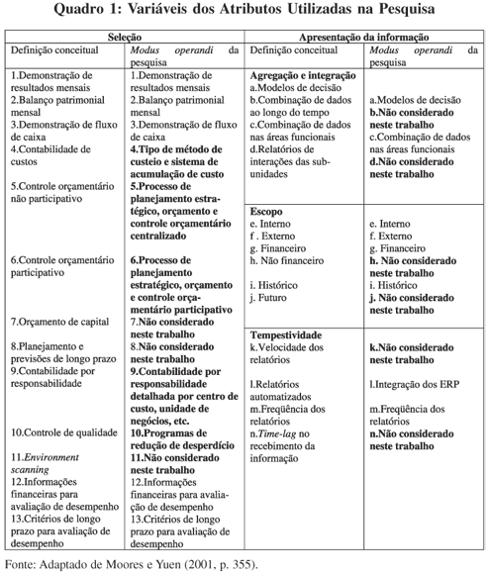

Slide 26
Delineamento da Pesquisa
População e Plano Amostral
Na população foram incluídas: Organizações que operam no país (multinacionais, nacionais, estatais ou privadas) de todos os estados da Federação.
Base de dados da revista Melhores e Maiores
2.281 organizações de médio e grande portes
A população foi combinada em 7 setores, que foram segmentados por faixas de faturamento anual em dólar como referência ao porte da entidade

Slide 27
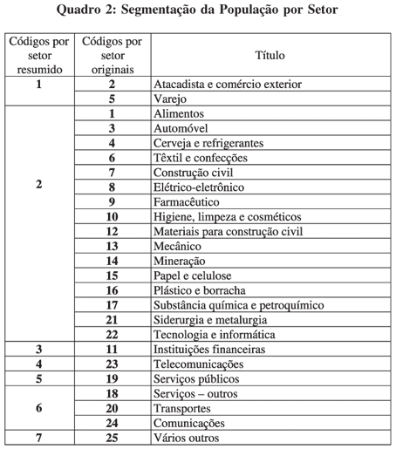

Slide 28
Variáveis de interesse da pesquisa
Análise da associação entre o perfil de atributos da contabilidade gerencial e o seu perfil de planejamento da empresa
Na Contabilidade Gerencial
Variáveis que indicam os atributos da contabilidade gerencial (Quadro 1)
Variáveis foram submetidas a uma transformação, a partir de uma abordagem dicotômica (1: existência e 0: ausência) → empresas foram separadas em 3 diferentes clusters, de acordo com o seu perfil

Slide 29
No Planejamento
As variáveis apresentadas na revisão da literatura foram tratadas a partir da técnica Analytic Hierarchy Process (AHP)
Para cada variável foi atribuída pontuação ordinal dentro do intervalo de 1 a 5: quanto maior a importância e complexidade, maior a nota.
Planejamento estratégico: visão (1 ponto), missão (2 pontos), cenários (3 pontos), objetivos de longo prazo (4 pontos) e planos operacionais de longo prazo (5 pontos). A pontuação máxima que uma entidade poderia obter seria 15.
Orçamento (Tático): premissas (1 ponto), plano de marketing (2 pontos), plano de produção, suprimentos, estocagem (3 pontos), plano de recursos humanos (4 pontos), plano de investimentos (4 pontos) e demonstrações contábeis projetadas (5 pontos). A pontuação máxima que uma entidade poderia obter seria 19.

Slide 30
Análise Estatística
Estatística descritiva, considerando a mediana, mínimos e máximos.
Análise Multivariada, especificamente a técnica de cluster analysis, com o objetivo de segmentar as entidades e identificar diferentes perfis da contabilidade gerencial.
O teste da mediana, aplicado com o objetivo de analisar os três diferentes aglomerados, sendo as hipóteses, para o nível de significância de 95%:
h0: não existe diferença entre as medianas, ou seja, não existe relação entre o perfil de atributos da contabilidade gerencial e o perfil de planejamento da entidade; e
h1: existe diferença entre as medianas, ou seja, existe relação entre o perfil de atributos da contabilidade gerencial e o perfil de planejamento da entidade.

Slide 31
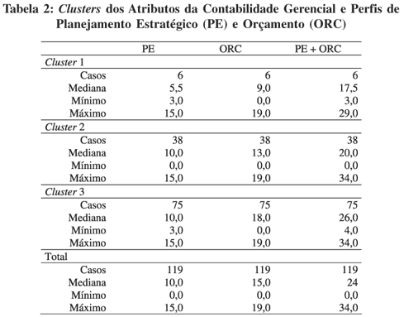
Análise dos Dados
A análise dos dados foi feita a partir de três diferentes clusters: quanto maior o respectivo tamanho em relação ao número de participantes (6, 38, e 75 de um total de 119, respectivamente), maior a aderência em termos dos atributos da contabilidade gerencial
Menor aderência da contabilidade gerencial em relação ao modelo utilizado
Junção PE+ORC – aceita-se h1. Existe relação entre os atributos da CG e o perfil do planejamento da entidade
0,296>0,05 – h0 foi aceita. O PE, isoladamente, não é influenciado pela Cont. Ger.
0,02<0,05 – h0 foi rejeitada. Aceita-se h1.

Slide 32
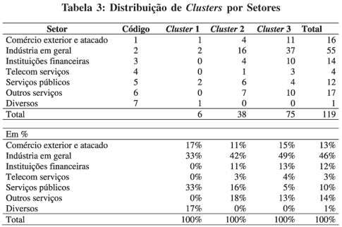
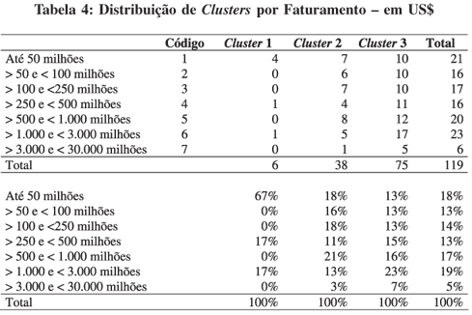
As empresas do cluster 1 são predominante as de menor porte. Não existem nele empresas de grande porte.

Slide 33
Conclusão
Os resultados decorrentes da análise sinalizam que existe relacionamento entre a estrutura de atributos da contabilidade gerencial e o processo de planejamento das empresas.
O planejamento estratégico (PE) pode ser muito afetado até certo patamar de disponibilidade de atributos. A partir daí, a influência da contabilidade gerencial seria menor sobre ele.
A associação da aderência do modelo consolidado por Moores e Yuen (2001) com o orçamento, em cada cluster, é evidenciada, implicando que o instrumento tático tenha mais demanda da contabilidade gerencial do que o planejamento estratégico.
Considerando o planejamento como um todo, estratégico e tático, também foi possível perceber a associação da aderência ao modelo utilizado, em cada cluster.

Slide 34
Reputação corporativa e desempenho econômico-financeiro: Um estudo em cinco grandes grupos empresariais brasileiros
Carlos Gustavo Fortes Caixeta
Humberto Elias Garcia Lopes
Patrícia Bernardes
Maria Beatriz Rocha Cardoso
Antônio Moreira Carvalho Neto

Slide 35
Objetivo: reputação organizacional x desempenho econômico-financeiro
População: conglomerados brasileiros

Slide 36
Reputação organizacional:
Governança
Desempenho
Produtos
Desepenho:
Receita operacional líquida
EBITDA
Lucro bruto
Lucro operacional
Lucro líquido
Ativo total
Patrimônio líquido
Investimentos

Slide 37
Análise de clusters:
Comparar cluster formados por duas análises
Análise hierárquica
Distância euclidiana quadrada
Método de Ward (Soma dos desvios quadrados)
Padronização das variáveis

Slide 38
Dimensões de reputação organizacional
Distância euclidiana quadrada entre cada par de empresas. Quanto menor o valor, mais próximas estas empresas estarão uma das outras.

Slide 39
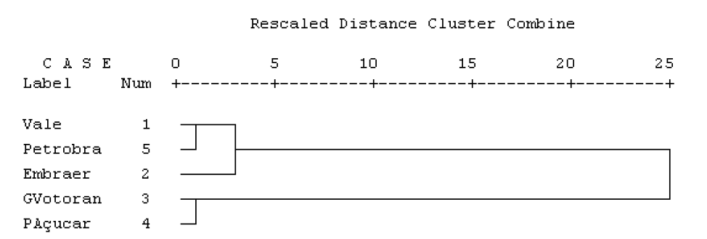
Dendograma

Slide 40
Desempenho econômico-financeiro

Slide 41
Dendograma

Slide 42
“Parece não existir uma relação direta, para o público em geral, entre o desempenho econômico-financeiro e a reputação das empresas, especificamente nas três dimensões que, em seu ínterim, poderiam demonstrar essa inter-relação imediata”
Amostra restrita

Slide 43
Referências bibliográficas
http://www.scielo.br/scielo.php?pid=S0104-62762012000100006
https://periodicos.ufpe.br/revistas/gestao/article/view/8517/8517

